Slide 1
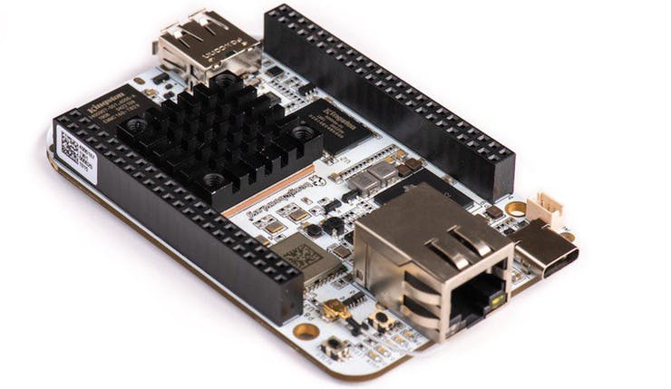
Masterproef Arno Plaetinck

Slide 2
Inhoud
Verwezenlijkingen
Uitdagingen en volgende stappen

Slide 3
Verwezenlijkingen
3 PCBs klaar voor gebruik: (BBAI), Coral Dev, Nano, Pi3b
Code opgesplitst in 3 onderdelen: Trainen, Runnen en plotten results
Uit runnen wordt CPU- en tijddata gehaald en opgeslagen in CSV-files.
Files worden manueel overgezet naar PC
Verwerking van resultaten met matplotlib

Slide 4
Verwezenlijkingen
Runnen:
Pyrenn programma’s
Image recognition &
CNN Cats vs Dogs
MNIST kledij herkenning en getalherkenning
Titanic (enkel pc)
Verwerken resultaten in Excel:
Tijd -> tijd / MHz -> tijd / MHz / cpu% / $
Genormaliseerd

Slide 5
Verwezenlijkingen
Herschalen van snelste device binnen 1programma
Afronden cijfers is herbekeken
Toevoeging van (optionele) boxplot
Tabelvorm in output

Slide 6
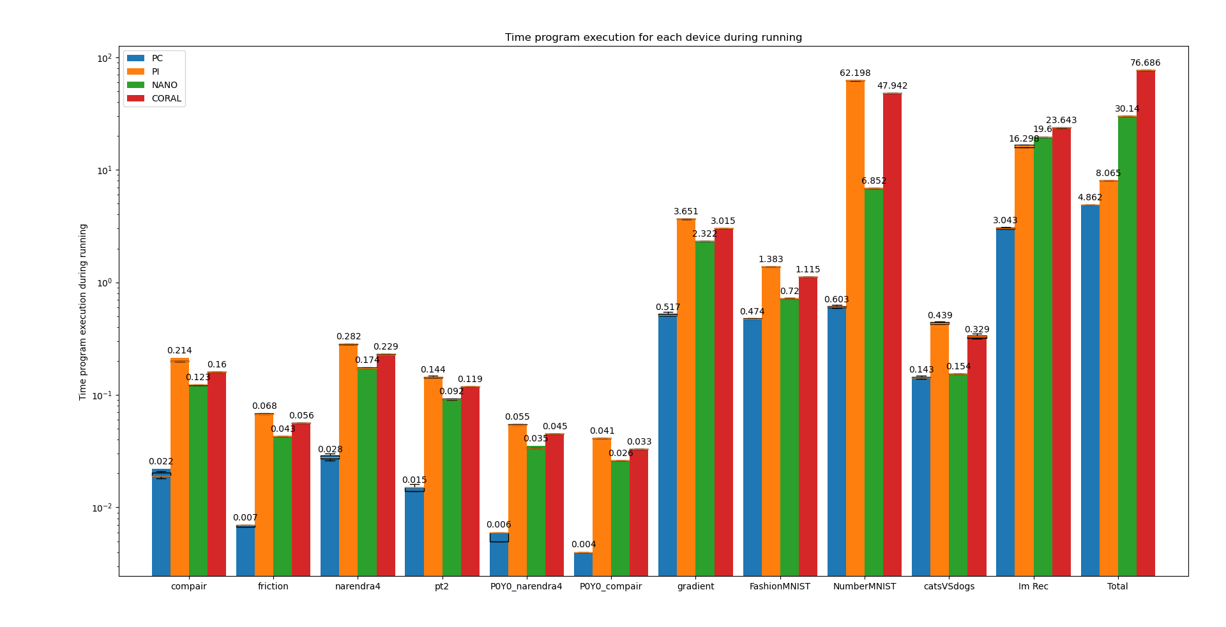
Verwezenlijkingen

Slide 7
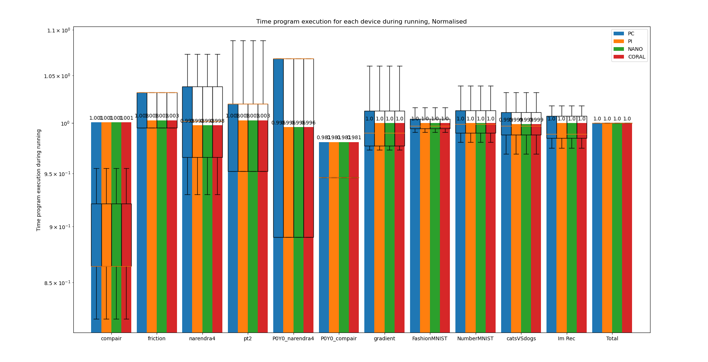
Verwezenlijkingen

Slide 8
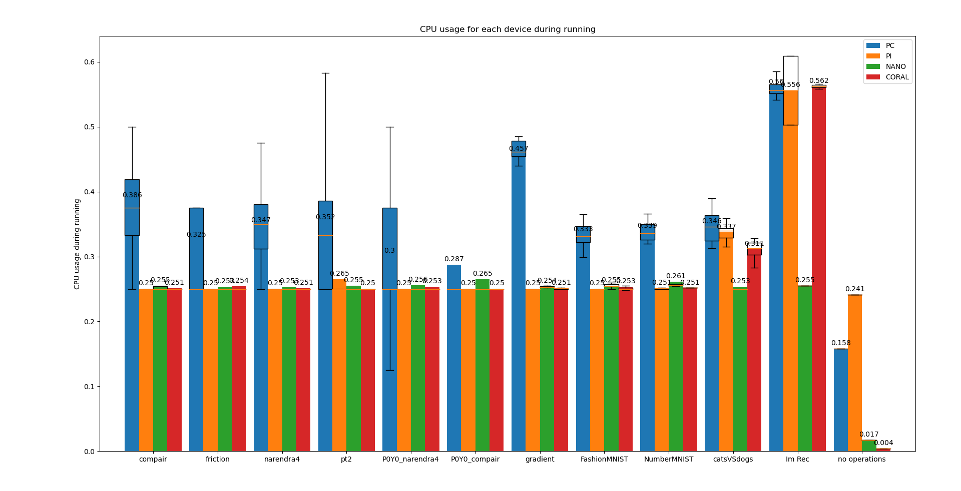
Verwezenlijkingen

Slide 9
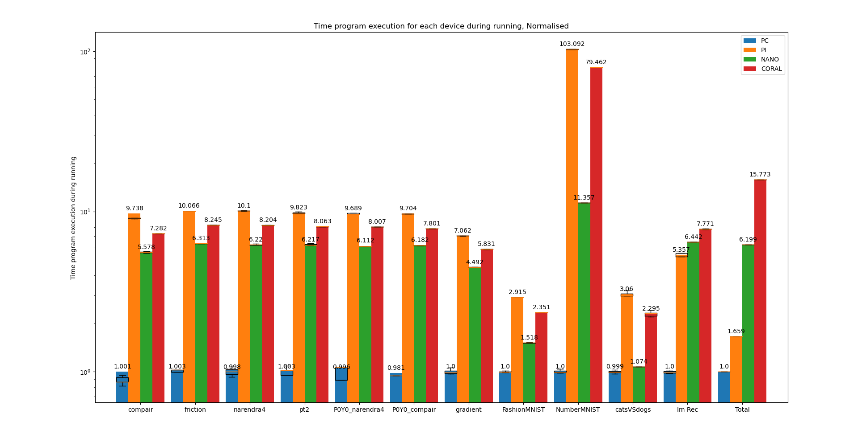
Verwezenlijkingen

Slide 10
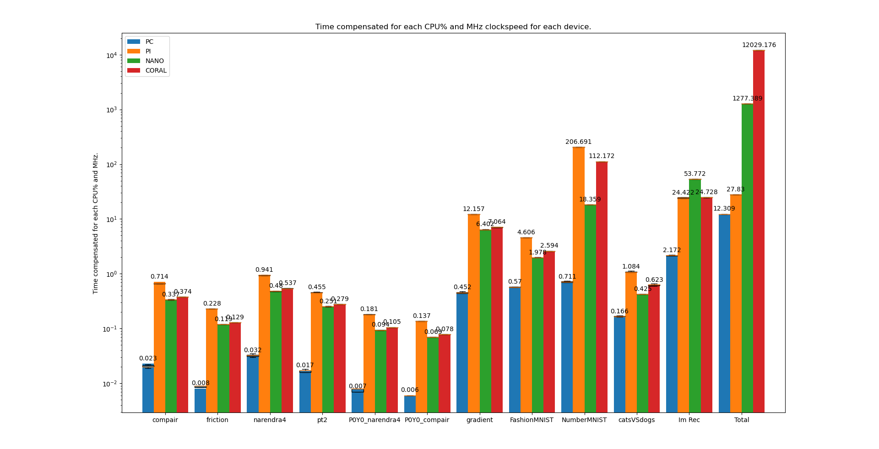
Verwezenlijkingen

Slide 11
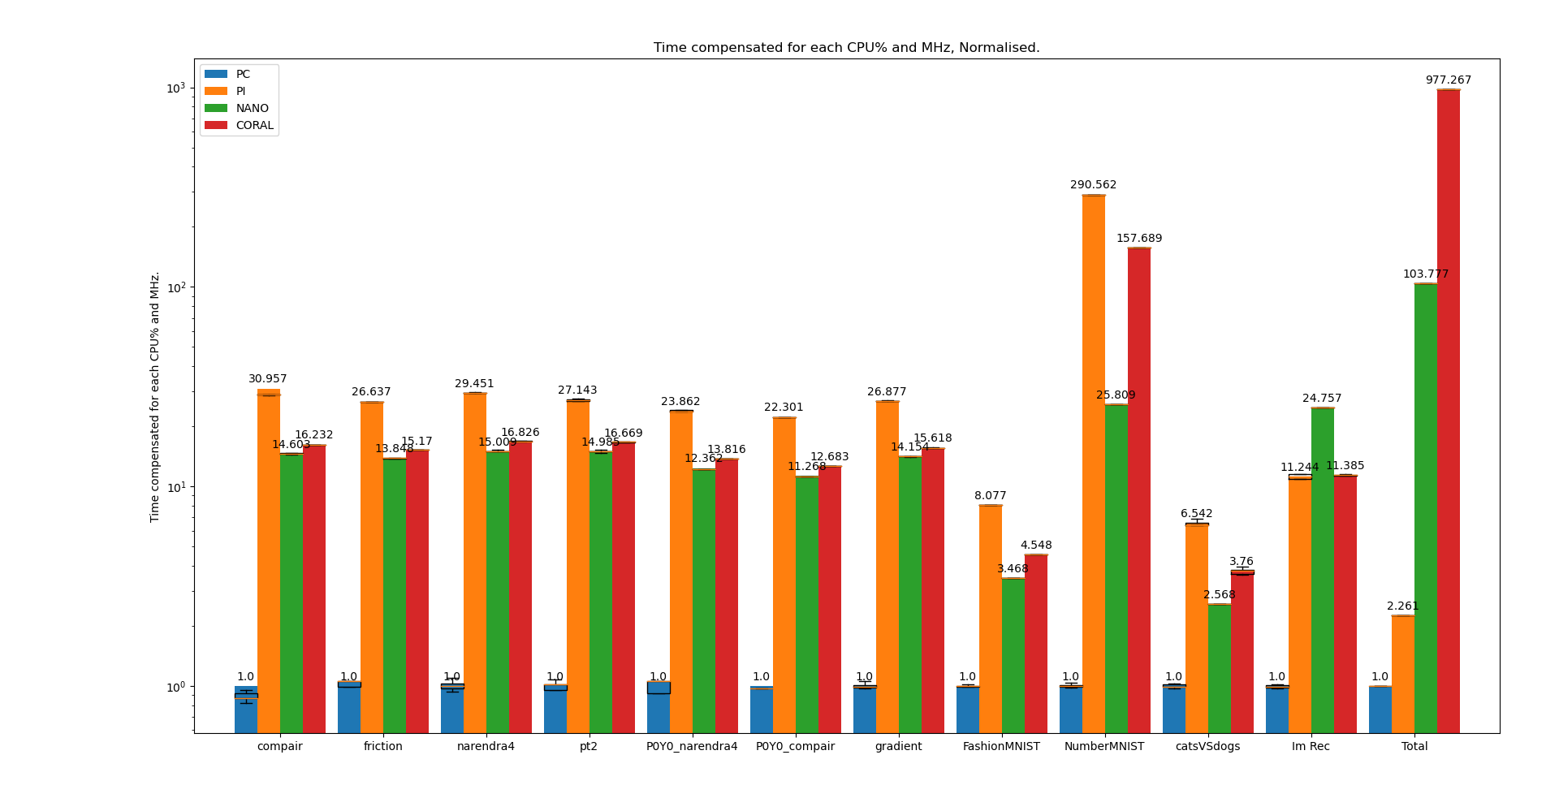
Verwezenlijkingen

Slide 12
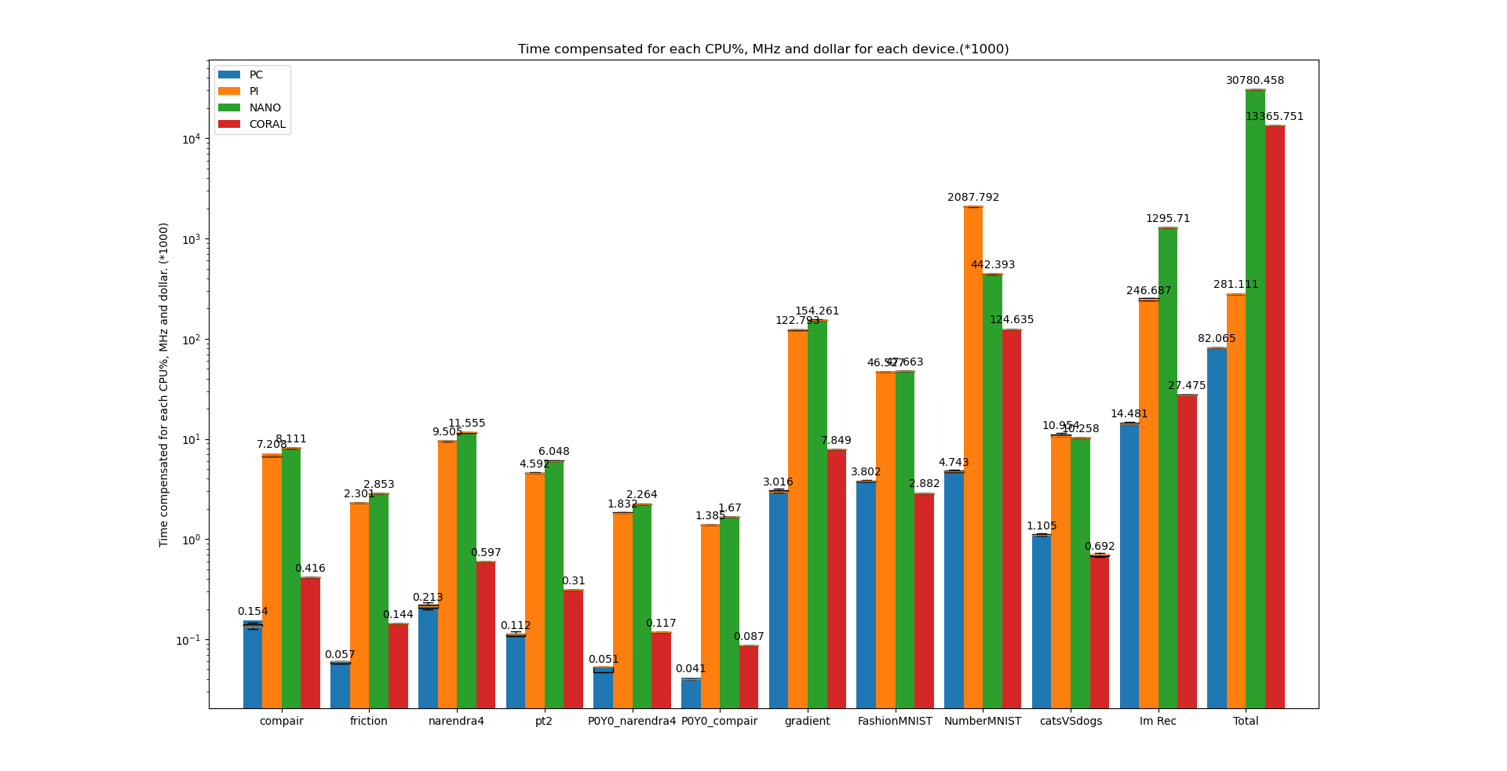
Verwezenlijkingen

Slide 13
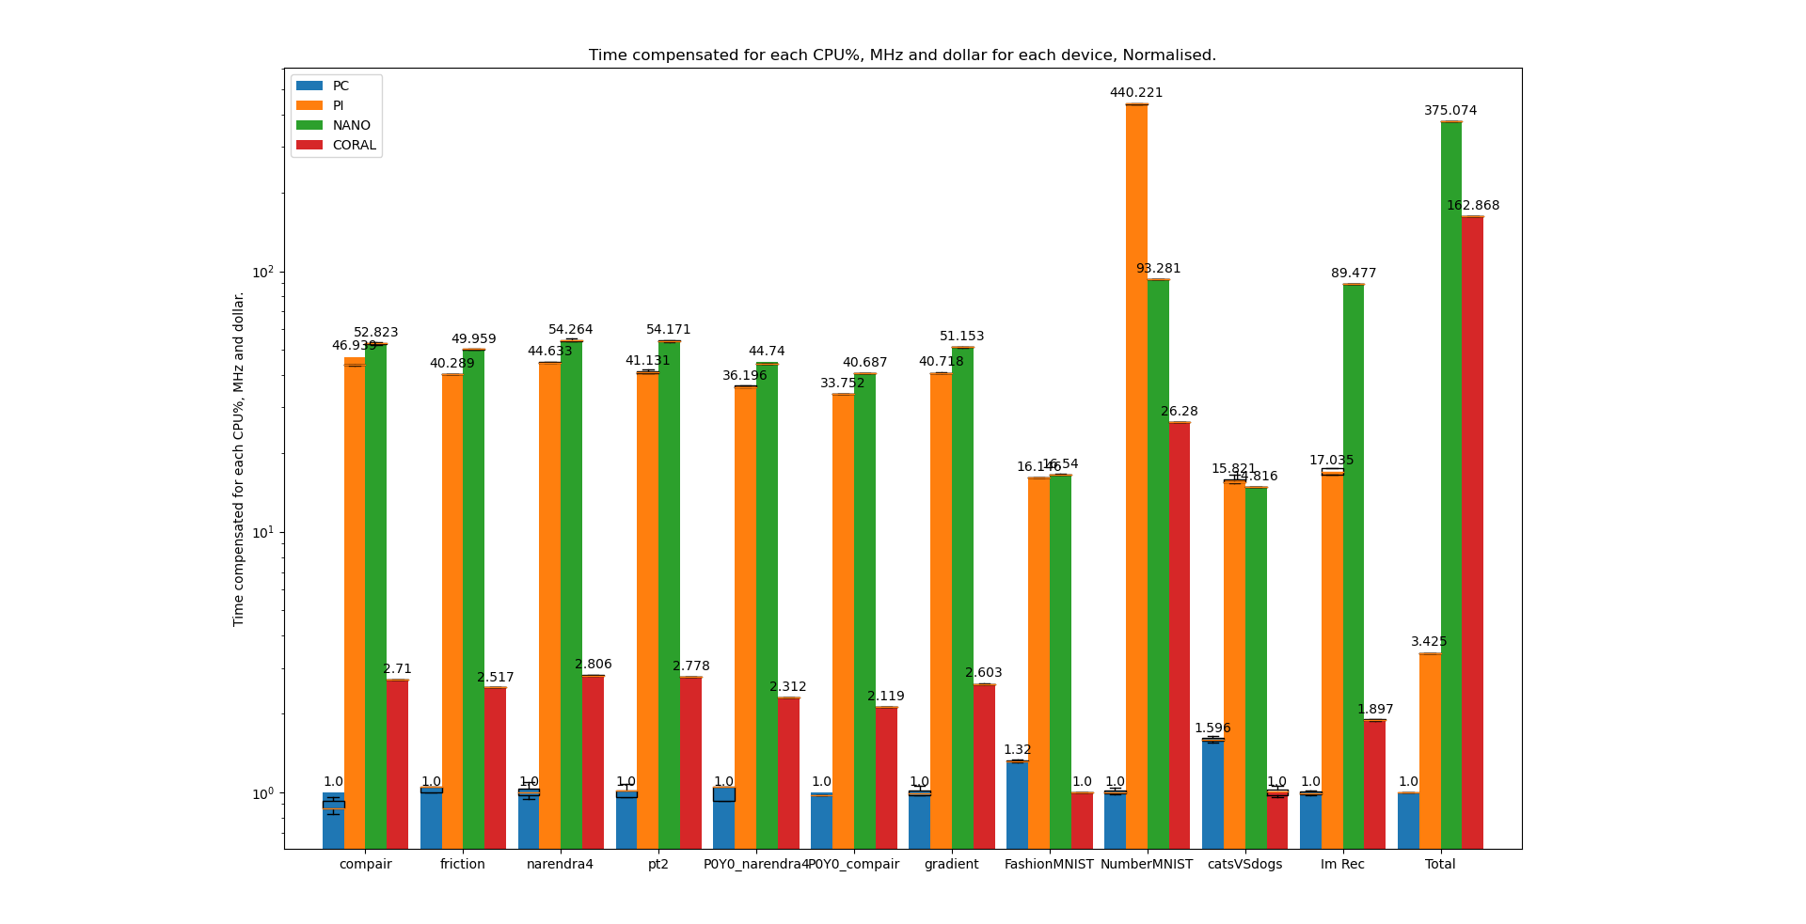
Verwezenlijkingen

Slide 14
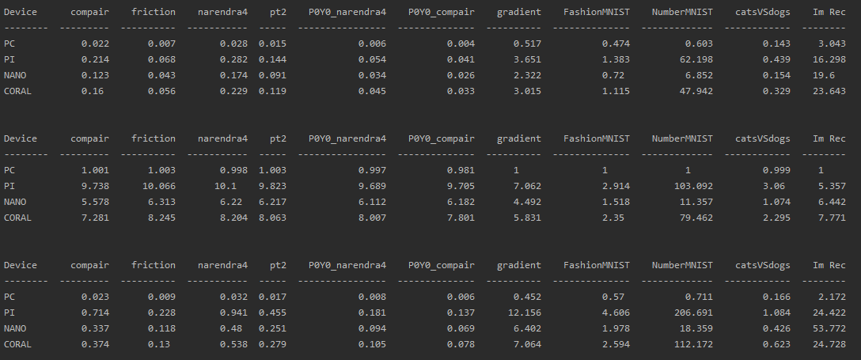
Verwezenlijkingen

Slide 15
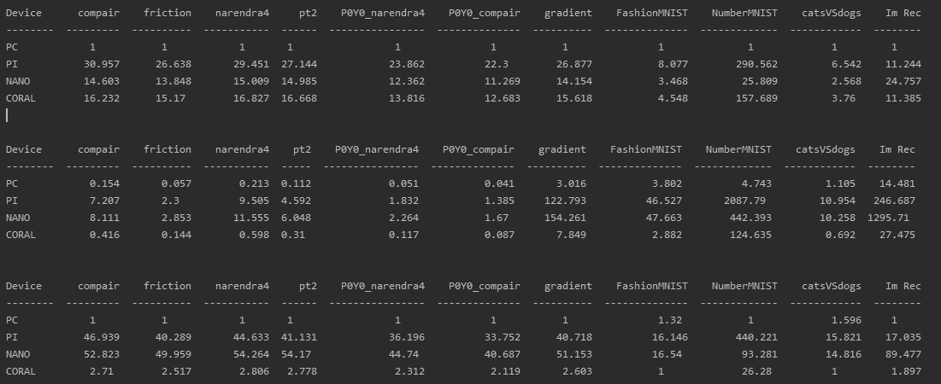
Verwezenlijkingen

Slide 16
Uitdagingen en volgende stappen
Eventueel Titanic en/of tekst classificatie implementeren
Data uit programma op Pi omzetten naar ‘nan’
Resultaten omzetten in tabel en exporteren naar excelbestand
Analyseren oorzaak duur NumberMNIST
In kaart brengen prestaties GPU
Abstract en poster (deadline: 27 april)

Slide 17
Vragen?

